Slide 1
Муниципальное общеобразовательное учреждение
Брейтовская средняя общеобразовательная школа
Публичный доклад
директора школы
2018-2019

Slide 2
Официальный сайт школы - https://breytovo-school.edu.yar.ru/

Slide 3
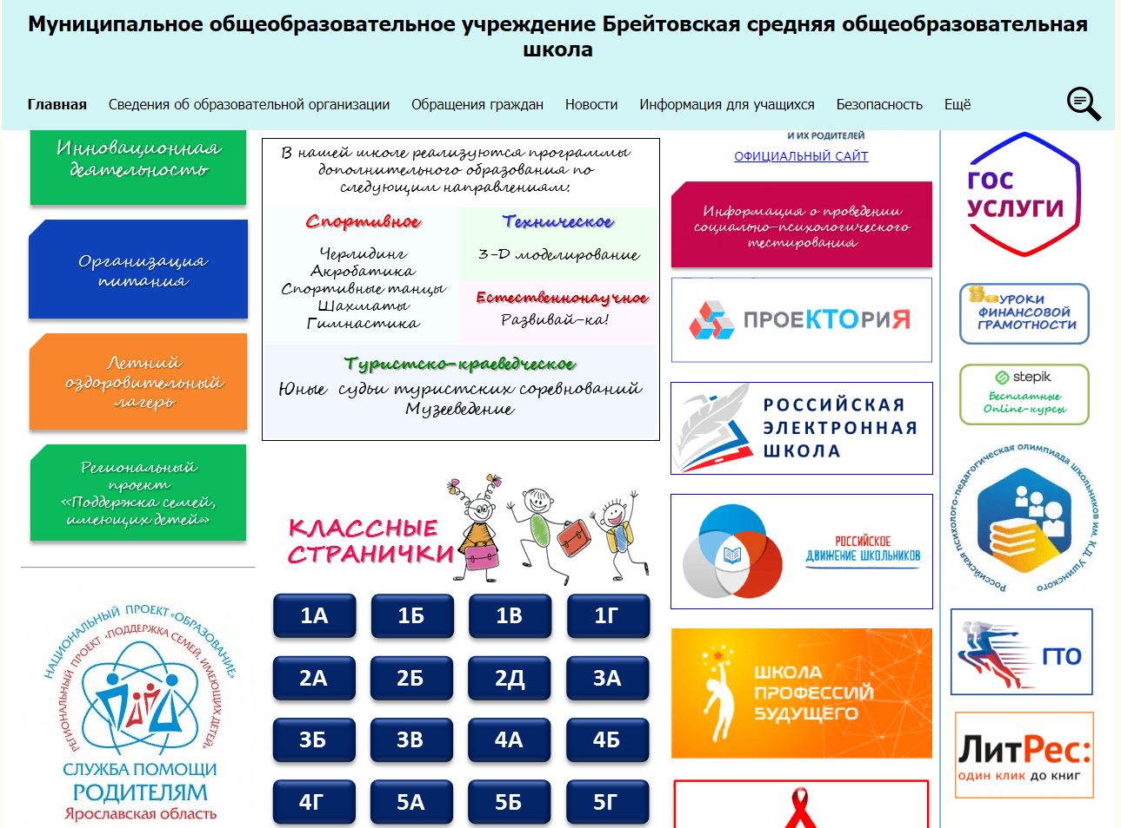
Официальный сайт школы - https://breytovo-school.edu.yar.ru/

Slide 4
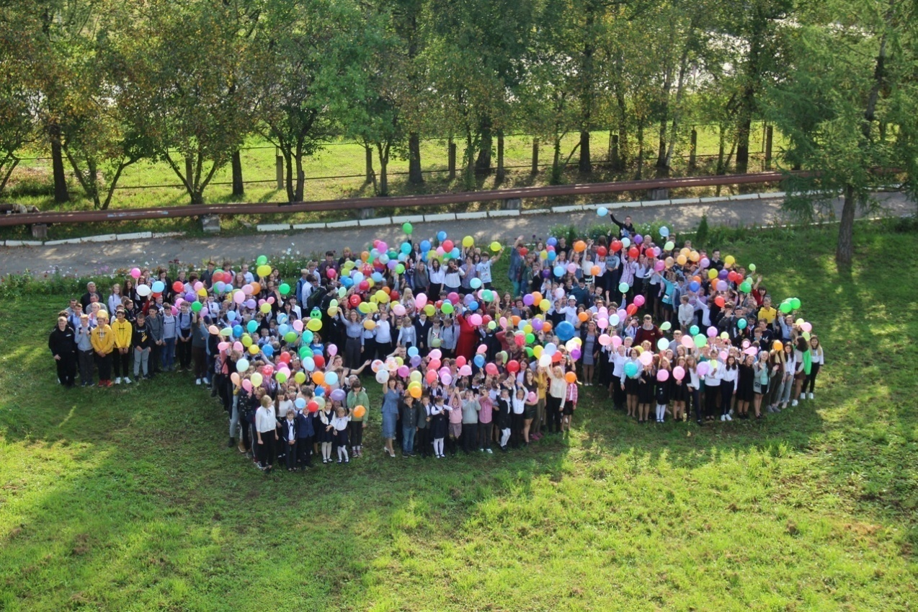
1869-2019

Slide 5
Динамика контингента
+15
Подвоз детей в школу осуществляется 3 автобусами. Численность учащихся, проживающих не на территории Брейтова:
2018-2019 учебный год – 91 человек (19,1%)
2019-2020 учебный год – 91 человек (18,5%).

Slide 6
Количество классов
2019-2020 учебный год

Slide 7
Образовательные программы
ООП НОО, АООП НОО
ООП ООО, АОП ООО
ООП СОО, АОП СОО
1-4 классы
5-9 классы
10 класс; 11 класс

Slide 8
Образовательный процесс
ФГОС НОО
1-4 классы
ФГОС ООО
5-9 классы
ФГОС СОО
10 классы
ГОС
11 классы
Образовательные стандарты

Slide 9
Особенности обучения на уровне СОО
Естественно-научный профиль
12 обязательных предметов
Универсальный профиль
12 обязательных предметов (возможность изучения информатики, математики, обществознания и английского языка на углубленном уровне)
Дополнительные предметы
Профильные предметы:
Математика (6ч.)
Химия (5ч.)
Биология (3ч.)
Курсы по выбору
ИИП
ИИП
Курсы по выбору

Slide 10
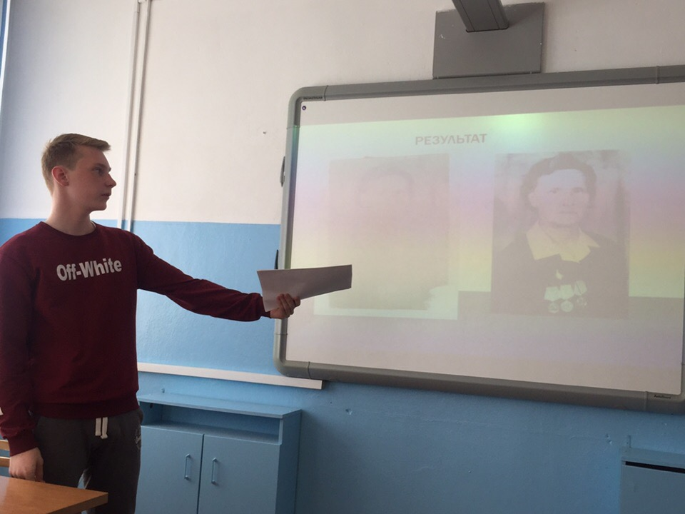
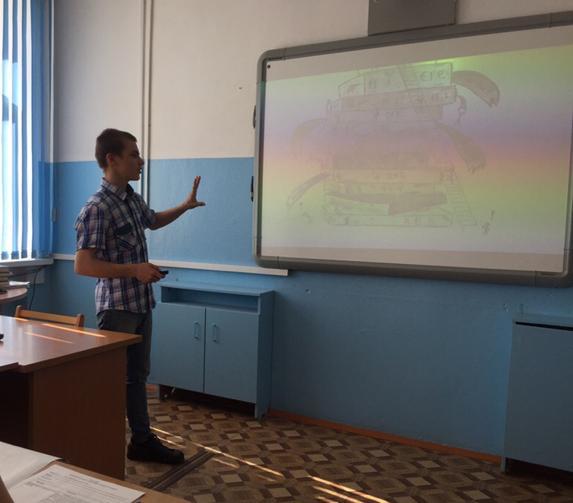
Индивидуальный итоговый проект (ИИП)
Впервые девятиклассники под руководством педагогов работали над ИИП по различным направлениям. Проекты отличались разнообразием по видам, по темам.
Проект защищает
Колобов Игнат, ученик 9а класса
Проект защищает
Гречнев Владислав, ученик 9б класса

Slide 11
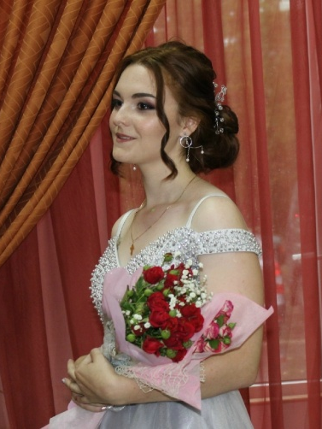
Результаты ГИА - 2019
ОГЭ:
100% выпускников успешно сдали русский язык и математику, а также предметы по выбору (литература, информатика, обществознание, география, биология, химия);
Смирнова Инна и Смирнова Алёна получили аттестаты с отличием;
2 ученицы (Смирнова Инна и Зинина Анастасия) получили максимальные баллы по русскому языку.
ГВЭ (9 класс): 100% учеников успешно сдали 2 обязательных экзамена по русскому языку и математике.
Левашова Юлия получила аттестат с отличием и награждена медалью
«За успехи в учении».
ЕГЭ:
100% выпускников успешно сдали русский язык, математику базового и профильного уровня;
70 и более баллов получили по русскому языку 13 учащихся, по профильной математике – 4, по обществознанию и физике - по 2.

Slide 12
Результаты ОГЭ

Slide 13
Результаты ЕГЭ

Slide 14
Результаты ЕГЭ

Slide 15
Результаты ЕГЭ

Slide 16
Результаты анкетирования
1.Для расширения умственного кругозора | 22чел-48,8%
2.Хочу научиться самостоятельно работать | 18чел-40%
3.Хочу стать грамотным | 16чел-35,5%
4. Это мой долг | 15чел-33,3%
5. Хочу добиться полных и глубоких знаний | 14чел-31,1%
6. Хочу быть умным и эрудированным | 13чел-28,8%
7. Родители заставляют | 10чел-22,2%
8. Хочу быть полезным гражданином | 9чел.- 20%
9. Хочу учиться | 8чел-17,7%
10. Нравится получать хорошие оценки | 7чел-15,5%
11. Все учатся, и я тоже | 6чел-13,3%
12. Чтобы товарищи со мной дружили | 3чел.-6,7%
13. Классный руководитель заставляет | 2чел-4,4%
14. Чтобы похвалил учитель | 1чел-2,2%
14. Не хочу подводить свой класс | 1чел-2,2%

Slide 17
Результаты анкетирования
Предметы, которые учащиеся выбрали для сдачи экзамена, распределились следующим образом:
Обществознание - 26 чел-57,8%
Биология - 21чел - 46,7%
География – 20 чел - 44,4%
Химия - 11чел - 24,4%
Информатика – 5 чел-11,1%
Литература - 1чел-2,2%
Английский язык – 1 чел-2,2%.

Slide 18
Результаты анкетирования
«Изучение отношения учащихся к учебе и учебным предметам»
Октябрь 2019год
Участники: учащиеся 9-х классов, 45 человек.
Назови из всех изучаемых в школе предметов твои самые:
 | рус яз | физ-ра | биол | литер | географ | хим | общест | англ яз | инфор | истор | алгеб. | физик | геомет. | обж | техн
любимые | 25чел55,6% | 20чел44,4% | 20чел44,4% | 19чел42,2% | 19чел42,2% | 15чел33,3% | 15чел33,3% | 13чел28,8% | 9чел-20% | 8чел-17,7% | 7чел-15,5% | 6чел.-13,3% | 6чел.-13,3% | 6чел.-13,3% | 1чел-2,2%
Назови из всех изучаемых в школе предметов твои самые:
 | физика | геометрия | Немец.яз | история | химия | алгебра | рус. яз. | физ-ра | биология | обществознание | ОБЖ | информатика | англ. яз | литература | география
нелюбимые | 34чел75,5% | 25чел55,5% | 22чел48,8% | 18чел40% | 16чел35,5% | 13чел28,8% | 7чел-15,5% | 7чел-15,5% | 7чел-15,5% | 6чел-13,3% | 6чел-13,3% | 4чел-8,8% | 4чел-8,8% | 3чел.-6,7% | 1чел-2,2%

Slide 19
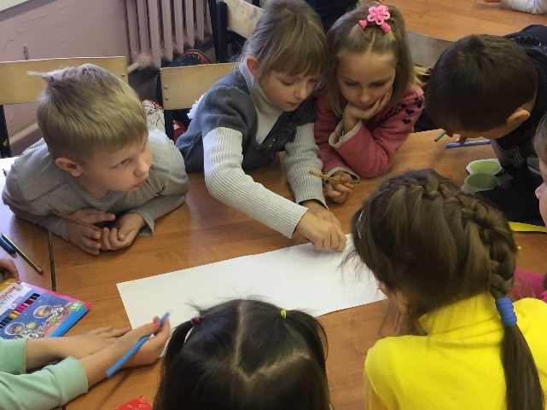
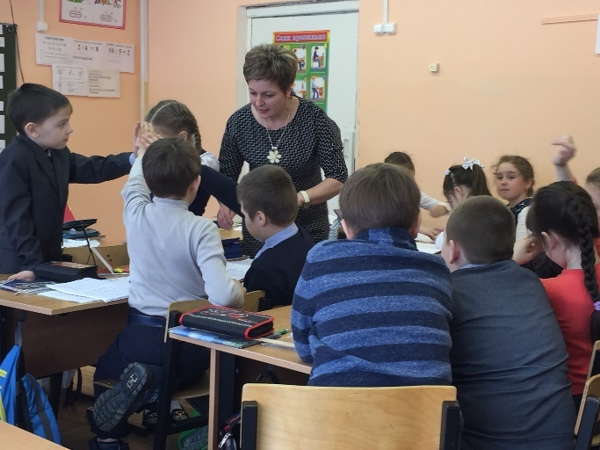
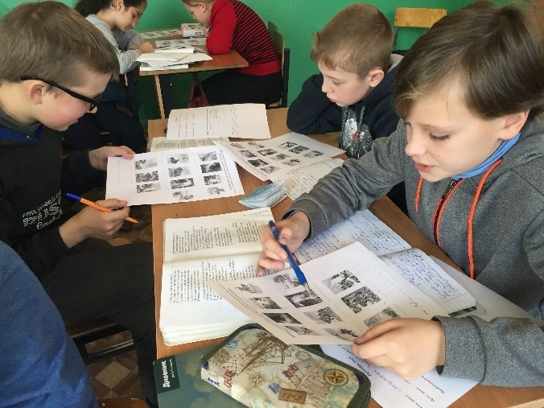
Марина Битянова: «Мотивация у школьников проявляется в таких качествах, как самостоятельность, активность и инициативность, творчество и работоспособность, способность преодолевать препятствия и рутину»¹.

Slide 20
Трудоустройство (количество чел.)

Slide 21
Школа – базовая площадка Государственного автономного учреждения дополнительного профессионального образования Ярославской области
«Институт развития образования»
Тема: «Развитие навыков смыслового чтения как необходимое условие обеспечения достижения планируемых результатов»
Сопровождающее структурное подразделение ИРО:
кафедра естественно-математических дисциплин

Slide 22
Диагностика уровня информационной грамотности
(5 класс, 2018-2019 учебный год)

Slide 25
Изменения в учебном плане
Введение в 4 классах предметов «Литературное чтение на родном языке» и «Родной язык».
Введение в 9 классах предметов «Родная литература» и «Родной язык».
Введение в 5-ых классах предмета «Информатика».
Введение в 10 классе курса по выбору «Финансовая грамотность».

Slide 26
Направления внеурочной деятельности
Духовно-нравственное
социальное
Спортивно-физкультурное
Общекультурное
Интеллектуальное

Slide 27
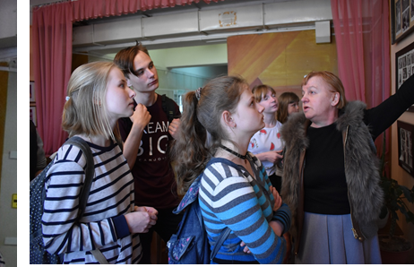
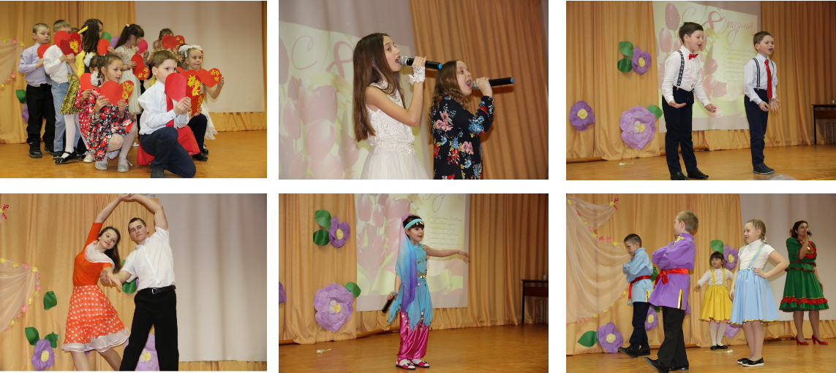
Формы внеурочной деятельности
кружки
секции
КТД
экскурсии
встречи
олимпиады
конференции
проекты
соревнования
конкурсы
клубы по интересам
фестивали

Slide 28
Внеурочная деятельность
«Акварелька»
(рук. Плешкова Т.С.)
«Мастерилка»
(рук. Буршилова Н.А.)
«Скрапбукинг»
(рук. Гусева Е.Н.)
«В ритме танца»
(рук. Лебедева А.А.)
«Плетение из бумажной лозы»
(рук. Муталиева Г.Г.)
«Резьба по дереву»
(рук. Смирнов В.Ю.)
«Музыкальная карусель»
(рук. Кожарина О.В.)
«Мир фантазии»
(рук.Грачева А.В.)
«Путь к грамотности»
(рук. Хорошулина Т.М.)
«Занимательная грамматика»
(рук.Коковцева Л.Б.)

Slide 29
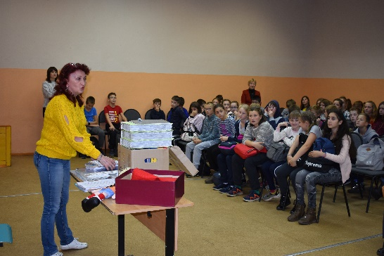
Всероссийский проект «Культурный норматив школьника»
Цель - вовлечение детей в культурную среду через посещение учреждений культуры и знакомство с информационными ресурсами о культуре.
Проект направлен на духовное развитие школьников, воспитание эстетического чувства и уважения к культурному наследию России.
Идея Проекта «Культурный норматив школьника» заключается в реализации комплекса мероприятий по организации посещения определенного количества выставок, спектаклей, кинофильмов в год.
Затем дети должны будут поделиться своими впечатлениями в специально созданном бумажном или электронном дневнике для усвоения нормативного объема знаний о культуре и искусстве.
В ходе реализации Проекта дети будут знакомиться с лучшими образцами театрального, музыкального, изобразительного искусства, кинематографии, литературы, народной культуры.
В результате школьники смогут развить творческие компетенции путем участия в мастер-классах, общения с деятелями культуры и погружения в информационные ресурсы о культуре.

Slide 30
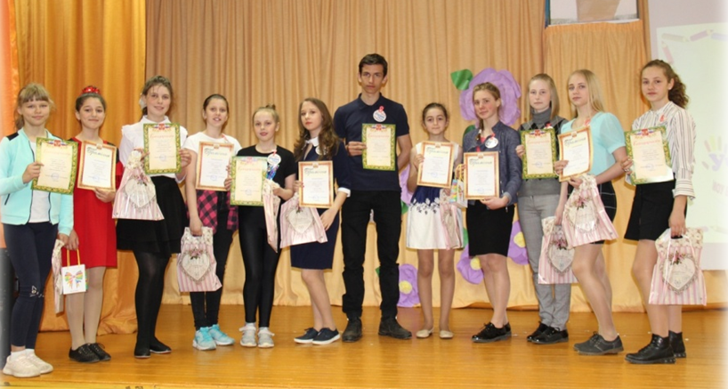
Работа с одаренными детьми. «Ученик года – 2019»
Победители школьного конкурса
Малхасян Милена
(5-8 кл.) и Смирнова Инна (9-11 кл.)
Всего участников – 12 человек

Slide 31
Работа с одаренными детьми
2018-2019 учебный год
Соловьева Анастасия (10б) –
призёр областного конкурса «Ученик года» (руководитель - Крестова О.А.);
призер регионального этапа Всероссийской олимпиады по литературе
(учитель – Градусова Н.Г.)
2019-2020 учебный год
призёр областной олимпиады школьников Союзного государства «Россия и Беларусь: историческая и духовная общность»
(руководитель – Крестова О.А.)

Slide 32
Работа с одаренными детьми.
Всероссийские предметные олимпиады

Slide 33
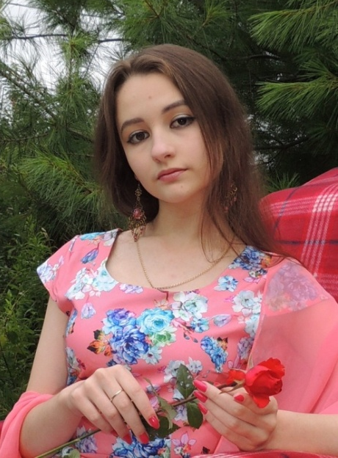
Работа с одаренными детьми
Гусева Татьяна (11кл.) – призер областного этапов конкурса «Юннат»
(рук. Гусева Е.Н., Шмагина И.М.)
Шилова Диана (10а) –
призер регионального этапа Всероссийской олимпиады по литературе;
победитель муниципального и областного этапов конкурса «Юннат» в номинации «Личное подсобное и пасечное хозяйство» (рук. Шилова Л.В.)

Slide 34
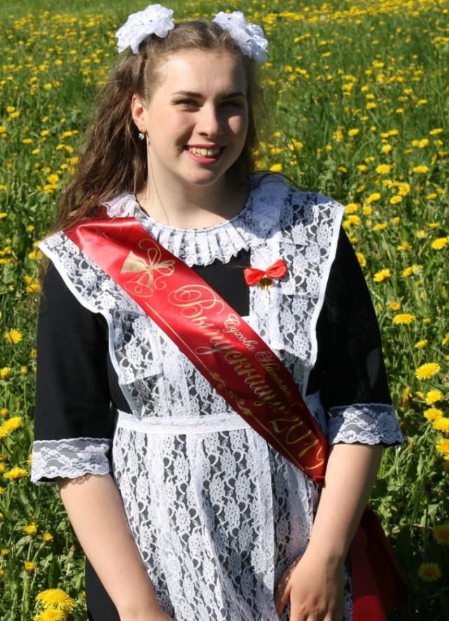
Работа с одаренными детьми. Конкурс «Отечество»
Сухова Наталья (11 кл.), Смирнова Алёна (9а), Перевезенцева Наталья (8б) – победители муниципального этапа (руководители – Русская Н.А., Ермакова Г.А., Грызлова Ф.А.).
Двое из них – Сухова Н. и Перевезенцева Н. стали призерами областного конкурса (2 место).

Slide 35
Работа с одаренными детьми
Лебедева Анастасия (2б) и Медведев Даниил (4А) - победители муниципального этапа научно-практической конференции «Открытие юных» (рук. Хорошулина Т.М., Ухова Л.А.).
Солянкин Антон (3б), Новожилова Елизавета (3а), Андреева Виктория (6а), Тряпицын Илья (6б) - призеры муниципального этапа конференции (рук. Медведева Е.А., Лешенкова Ю.А., Тряпицына С.В.).
Новожилова Елизавета (3а) – победитель областной конференции в номинации «Культура и искусство»
(рук. Руптанова М.Б.).
Градусов Ярослав (4б) - призер регионального этапа Всероссийского конкурса сочинений (рук. Скучилова И.В.).

Slide 36
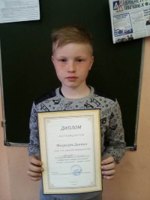
Межмуниципальная конференция младших школьников «Учение с увлечением – старт в науку» в г.Мышкин
Солянкин Антон (3б) и Медведев Даниил (4а) – призёры конференции (рук.Медведева Е.А., Ухова Л.А.)

Slide 37
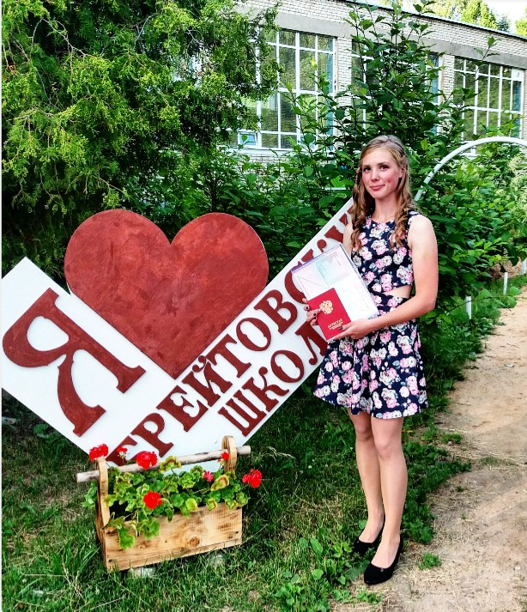
Межмуниципальные краеведческие чтения в г.Рыбинске и «Малые Морозовские чтения» в п.Борок
Бадисова Алина (7а) – победитель в номинации «Летопись родного края» в г.Рыбинске (рук. Грызлова Ф.А.).
Смирнова Алёна (9а) и Сухова Наталья (11) стали победителями в «Малых Морозовских чтениях» (рук. Ермакова Г.А., Русская Н.А.), а Смирнова Инна (9а) – призёром (рук. Гусева Е.Н.)

Slide 38
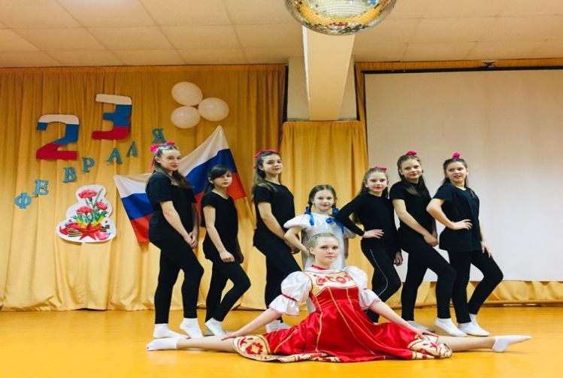
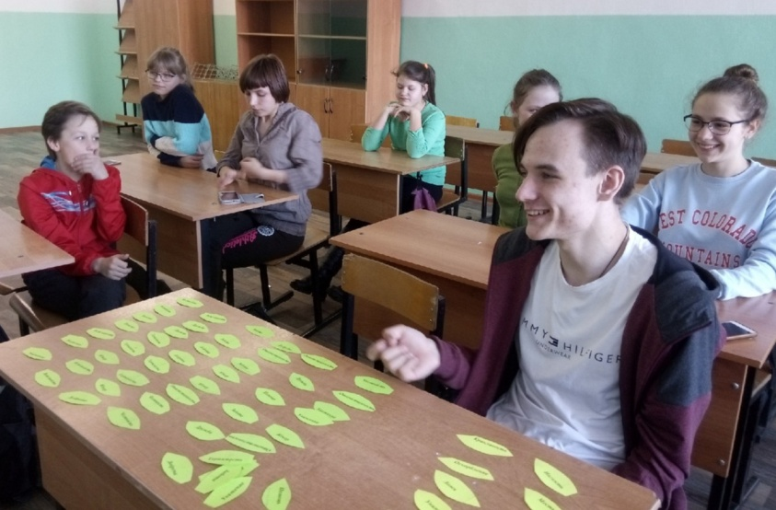
В 2018-2019 уч.году были реализованы программы дополнительного образования по следующим направлениям:
- спортивное ( «Гимнастика», «Черлидинг», «Акробатика», «Спортивные танцы», «Шахматы»); - социально-педагогическое («Время читать!», «Школа лидеров», «Развивай-ка», «Юный овощевод»); - туристско-краеведческое («Юные судьи туристских соревнований»)

Slide 39
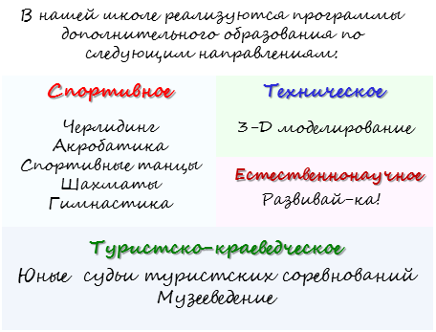
Дополнительное образование в 2019-2020 учебном году

Slide 40
Обладатели памятного знака «Лучший педагог Брейтовского МР» в 2018 году
За высокие результаты ГИА и подготовку победителей и призеров межмуниципальных и региональных конкурсов памятным знаком награждены педагогов МОУ Брейтовской СОШ: Руптанова М.Б., Хорошулина Т.М., Белова А.В., Чекмарёва И.А.

Slide 41
В 2018 году школа приняла участие в конкурсе грантов
по направлению «Формирование современных управленческих и организационно-экономических механизмов в системе дополнительного образования детей» в рамках реализации приоритетного проекта «Доступное дополнительное образование для детей» на обеспечение функционирования муниципальных опорных центров дополнительного образования детей.
Размер гранта составил 917000 т.р.

Slide 42
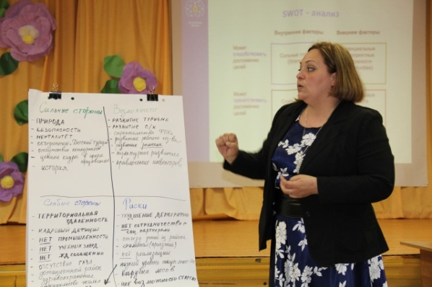
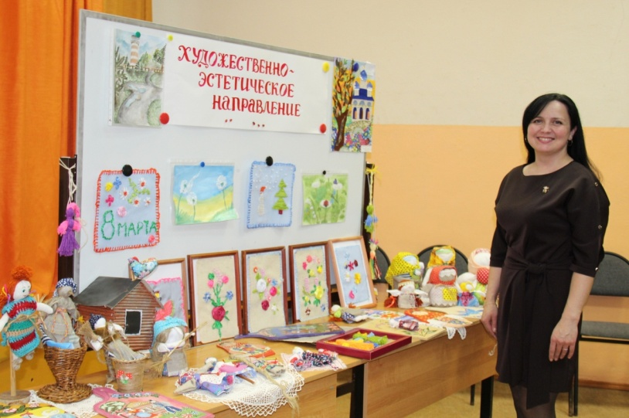
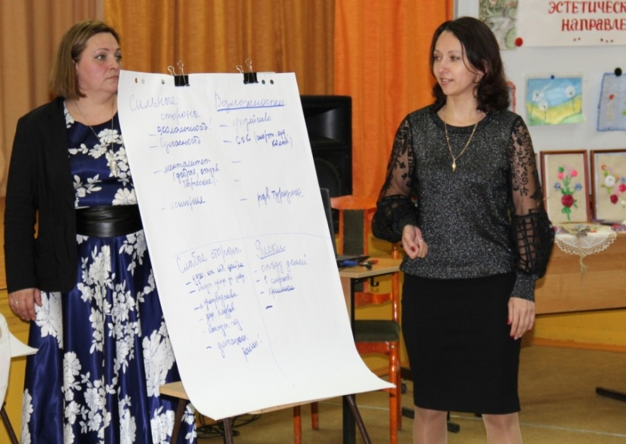
3.04.19.г. на базе школы с участием специалистов ИРО г.Ярославль, родителей, представителей бизнеса прошел методический семинар «Развитие дополнительного образования как фактор социально-экономического роста муниципального района».

Slide 43
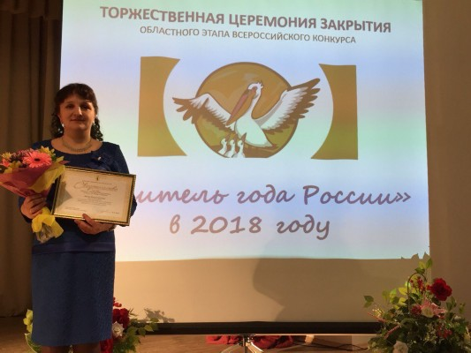
Конкурс на присуждение премии лучшим учителям Ярославской области за достижения в педагогической деятельности
Среди 34 педагогических работников Ярославской области МОУ Брейтовскую СОШ достойно представила учитель математики, победитель муниципального этапа конкурса в 2017 году, участница регионального этапа конкурса «Учитель года России» в 2018 году Бисева Ольга Сергеевна.
Тема методической разработки:
«Проблемно-диалогическое обучение как средство повышения эффективности деятельности школьников на уроках математики в условиях реализации ФГОС ООО».

Slide 44
Районный конкурс профессионального мастерства педагогов Брейтовского района «Моя методическая находка»
Участниками конкурса стали 9 педагогов ОУ,
на конкурс жюри представлено 12 работ по следующим номинациям:
Методические находки в организации конкретного занятия (урока): Бисева О.С., Лешенкова Ю.А., Чекмарёва И.А. (победитель).
Методические разработки с использованием приемов смыслового
чтения на уроках: Шумилова М.А., Воронова М.В. (победитель), Касаткина Н.В., Крестова О.А.
Профессиональный сайт педагога: Бисева О.С. (победитель).
Дидактические материалы, разработанные педагогом к конкретному уроку, теме, разделу: Лешенкова Ю.А.
Методические находки, связанные с изменением развивающей среды, образовательного пространства: Жукова Е.А., Ухова О.С (победитель).
Методические находки в системе работы с родителями и с педагогами: Крестова О.А. (победитель).

Slide 45
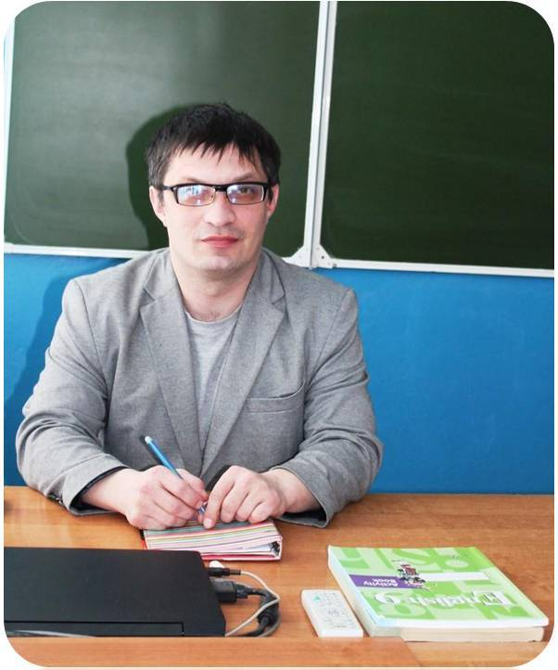
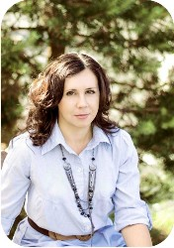
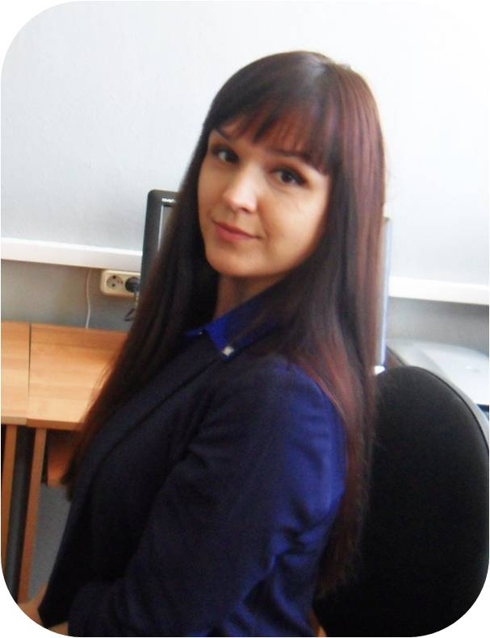
Муниципальный этап всероссийского конкурса «Учитель года России»
Лауреаты конкурса:
Победитель конкурса:
Олегина Надежда Александровна,
учитель информатики
Бородулин Павел Александрович,
учитель английского языка
Гусева Елена Николаевна,
учитель географии

Slide 46
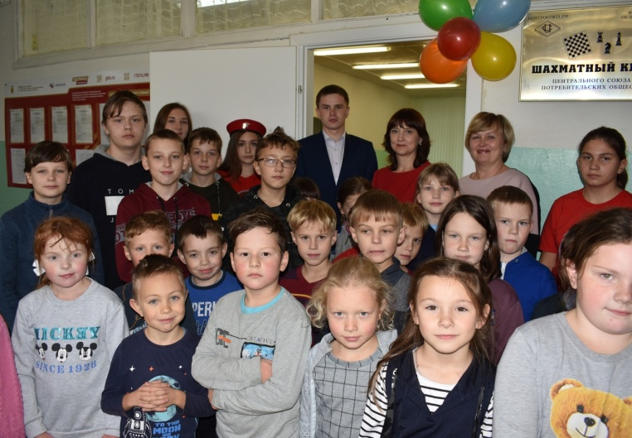
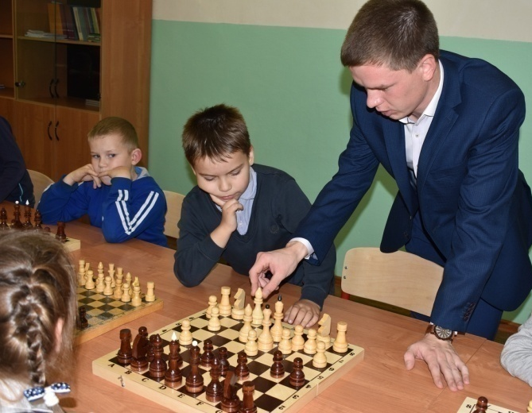
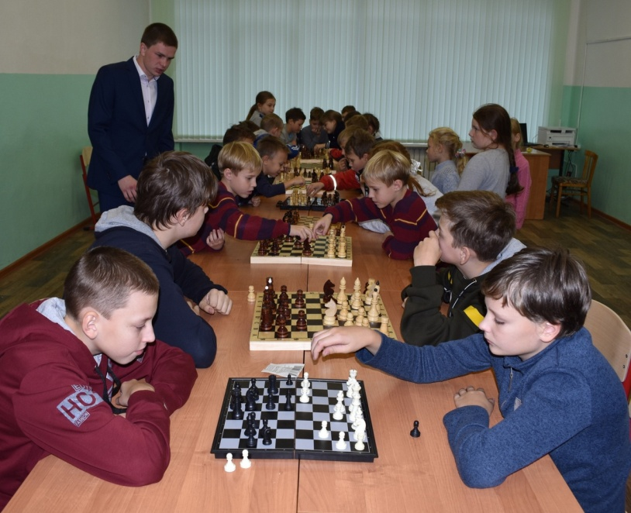
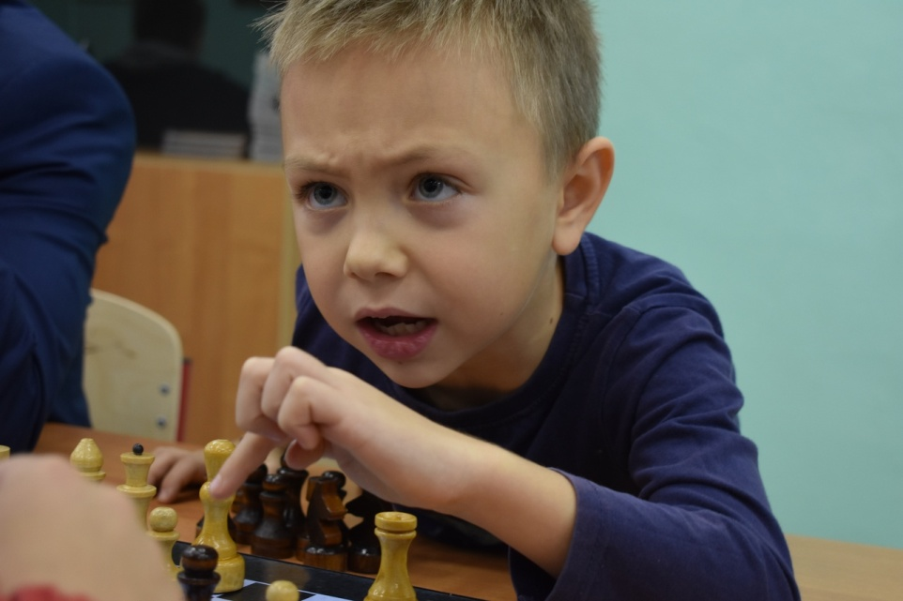
Открытие шахматного клуба
Руководитель клуба –
Александр Сергеевич Скребов (молодой специалист)

Slide 47
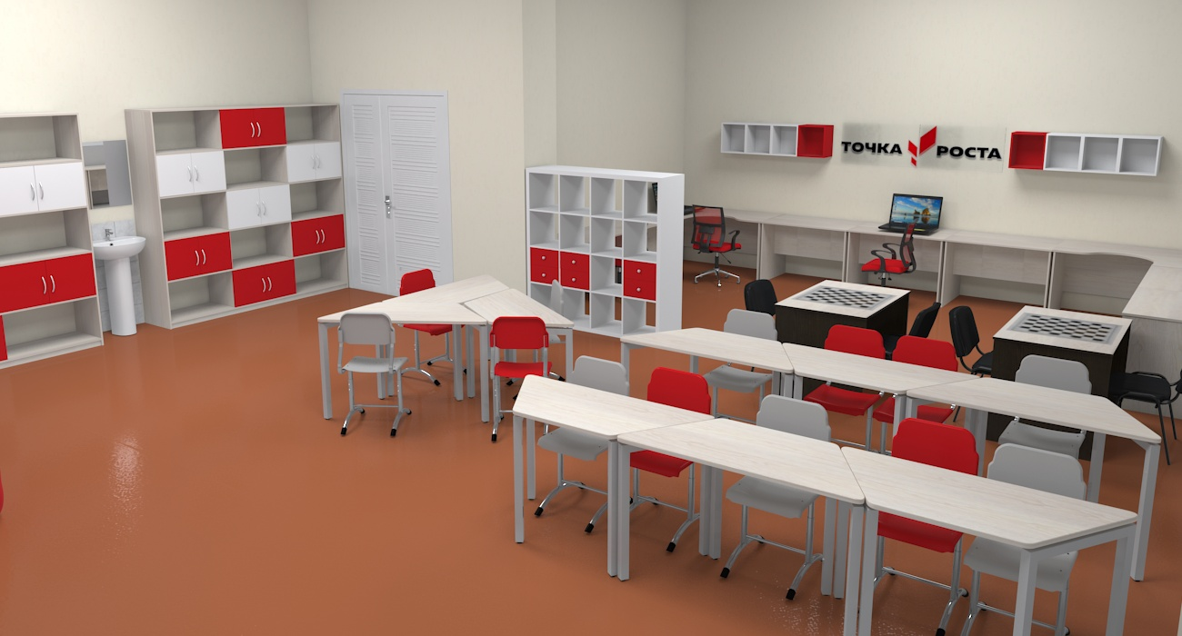
Всероссийский проект «Точка роста» (в рамках национального проекта «Образование»)

Slide 49
21 июня состоялась церемония принятия в ряды Всероссийского военно-патриотического общественного движения «ЮНАРМИЯ»
Командир отряда – Перевезенцева Наталья, ученица 9в класса
Руководитель отряда – Куликов Игорь Валентинович
15 юных патриотов нашей школы дали клятву и получили значки. Для мальчишек и девчонок – это школа будущего, где воспитывается настоящий характер, смелость, целеустремлённость, патриотизм и воля к победе.
Значки вручают Груздев И.В. (военный комиссар по Брейтовскому и Некоузскому районам) и Чупин Н.Н. (начальник штаба регионального отделения Всероссийского движения «ЮНАРМИЯ» Ярославской области)

Slide 50
8 мая – акция «Автобус Победы» в рамках общешкольного проекта «Мы этой памяти верны»
Экскурсия в с.Черкасово, на место воинского захоронения лётчиков, погибших в годы Великой Отечественной войны в небе над территорией нашего района.
В экскурсии приняли участие победители конкурсов проекта
«Мы этой памяти верны».

Slide 51
8 мая – акция «Автобус Победы» в рамках общешкольного проекта «Мы этой памяти верны»
В с.Горелово ребята стали участниками торжественного митинга, посвящённого Дню Победы.
Об истории создания парка, об аллее героев Советского Союза - наших земляках - подробно и увлекательно рассказала учащаяся 10-го класса Соловьёва Анастасия.

Slide 52
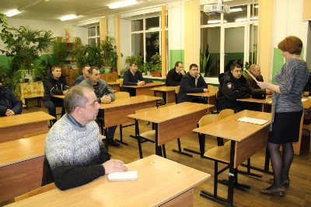
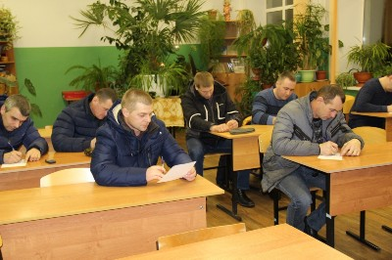
Впервые был создан Совет отцов
18 января – первое заседание Совета отцов.
Председателем Совета отцов избран
Ильичёв Сергей Владимирович.

Slide 53
Материально-техническое
обеспечение
Создание условий
для обеспечения
безопасного пребывания
детей и взрослых в школе

Slide 54
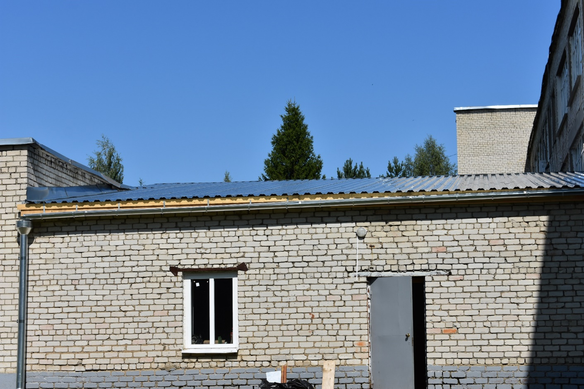
Губернаторский проект «Решаем вместе»
Мероприятие:
ремонт крыши помещения библиотеки
Стоимость – 738 889,97
Из них 397 892,25 - средства местного бюджета

Slide 55
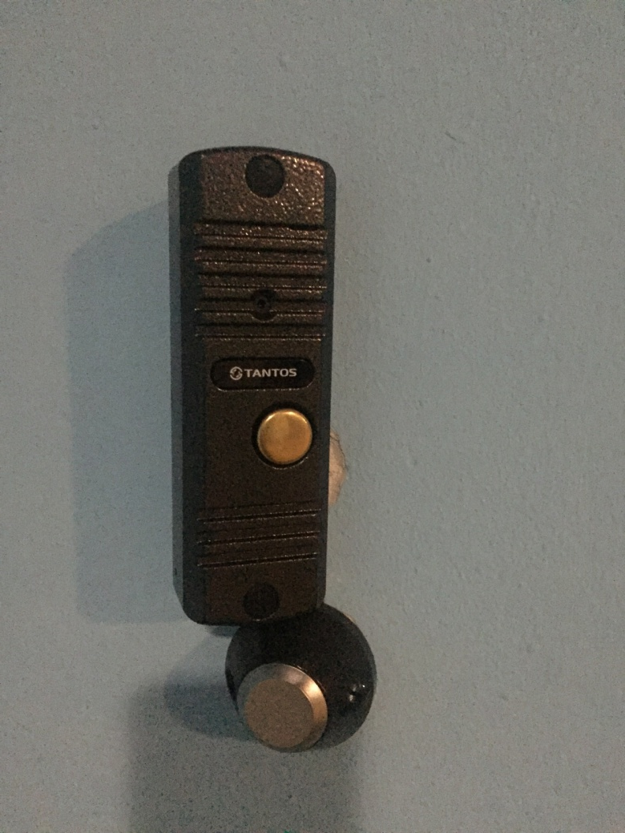
Мероприятия в рамках обеспечения
антитеррористической безопасности
Мероприятия в рамках введения ВО:
созданы два поста (основное здание и здание интерната);
в обоих зданиях установлены домофоны;
приобретен второй металлоискатель;
приобретены мобильные телефоны для осуществления связи с охранным предприятием;
дополнительно приобретены 5 видеокамер;
монтируется дополнительное освещение по периметру основного здания.

Slide 56
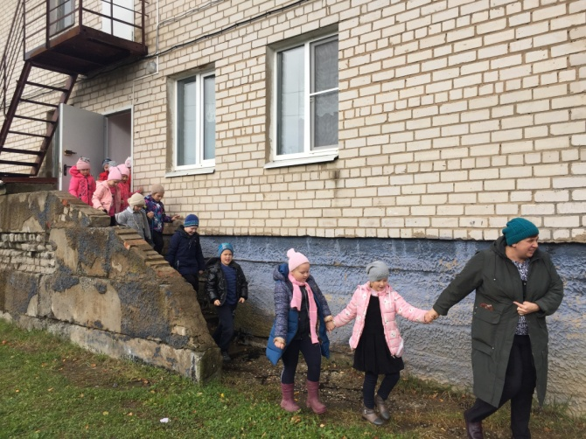
Создание условий для обеспечения
безопасного пребывания детей и взрослых в ОУ
Введен в действие приказ директора школы об усилении пропускного режима.
Разработаны инструкции на случаи ЧС.
Проводятся практические тренировки по эвакуации при ЧС.
Все работники школы прошли обучение на курсах «Оказание первой помощи».
Тренировочная эвакуация из здания интерната

Slide 57
Меры по созданию комфортной образовательной среды
Произведен косметический ремонт классных комнат в здании начальной школы:
кабинет 1в класса (покраска стен, потолка, пола, двери);
кабинет 1б класса (покраска стен и пола);
кабинет 1а класса (покраска пола);
кабинеты 1г, 3а классов (покраска стен);
кабинет 3б класса (покраска стен, замена линолеума);
рекреация 1 этажа здания интерната (покраска стен) и др.
Произведен косметический ремонт классных комнат в здании основной школы:
кабинет №14 (покраска стен, частично - потолка, замена двери);
кабинет №22 (покраска стен, замена линолеума)
кабинет №3 (покраска стен, замена линолеума, установка новой двери) и др.
Всего потрачено на краску 55482 руб.

Slide 58
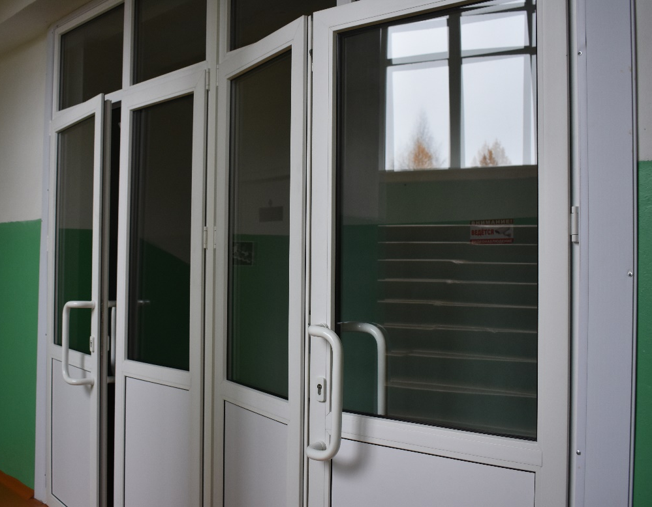
Меры по созданию комфортной образовательной среды
В обоих зданиях школы в туалетах установлены водонагреватели (21 000 руб.).
Осуществлена замена 5 унитазов.
Осуществлена замена подоконника в туалете 2 этажа основного здания школы (1600 руб.).
Осуществлена замена пластикового окна в туалете интерната (13 200 руб.).
Установлены межэтажные двери на 2,3 этажах основного здания школы и 2 этажа интерната в целях соблюдения требований пожарной безопасности. Ведется работа по установке и замене дверей в рекреациях 1,2,3 этажей основного здания школы (344 100 руб.).
Приобретена школьная мебель для двух кабинетов (102 033 руб.).

Slide 59
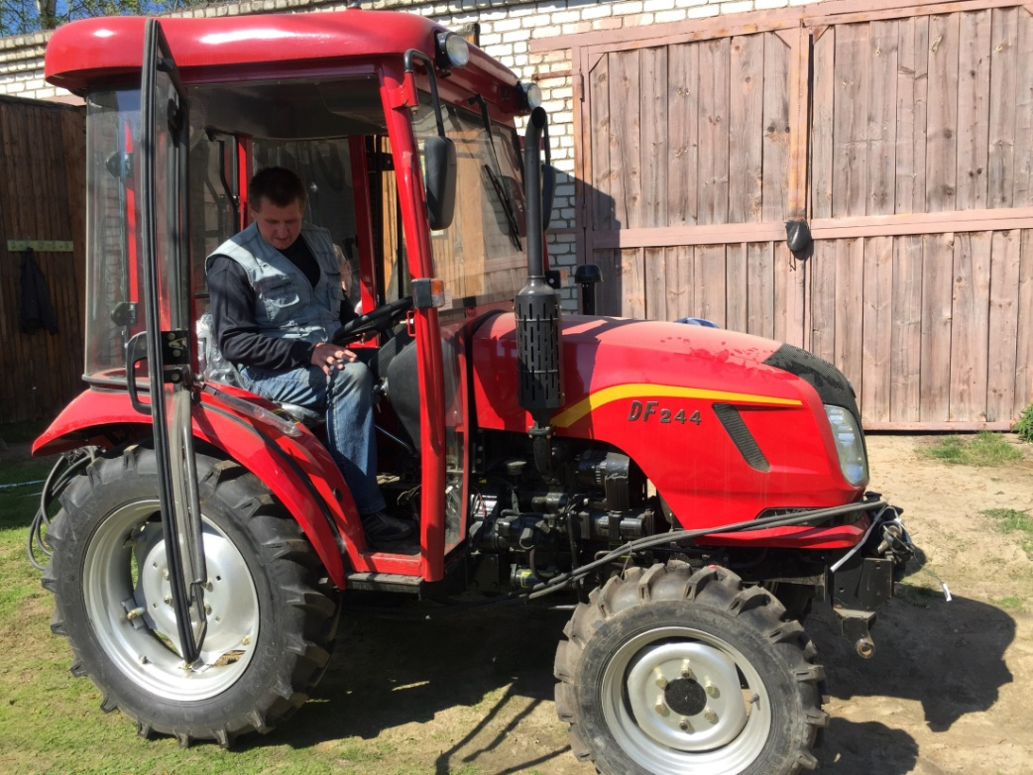
Укрепление материально-технической базы школы
Приобретено оборудование для столовой на общую сумму 207 002 руб.
Приобретена электрическая плита для кабинета технологии (домоводства) стоимостью 20 720 руб.
Приобретен новый трактор стоимостью 761 794,40 для проведения практической части по профессиональной подготовке.

Slide 60
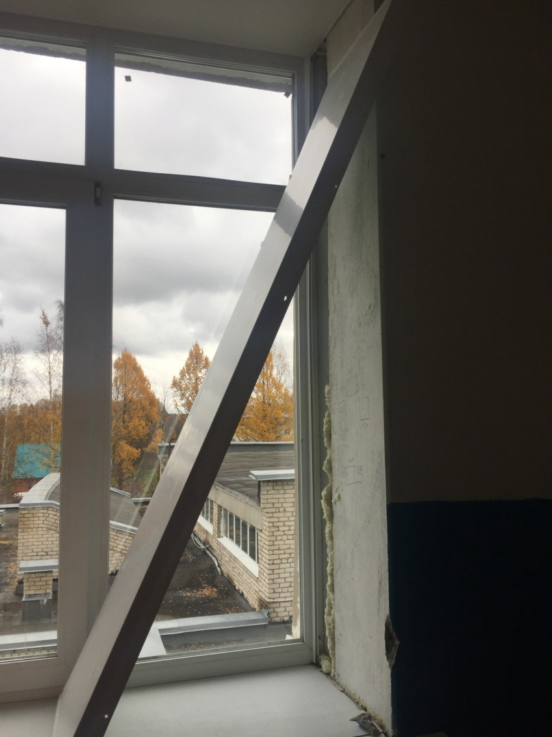
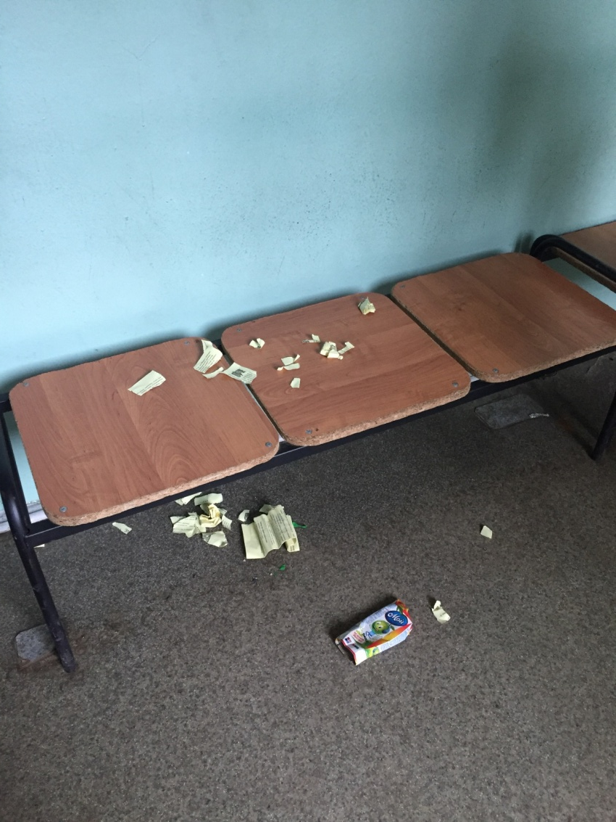
Вандализм

Slide 61
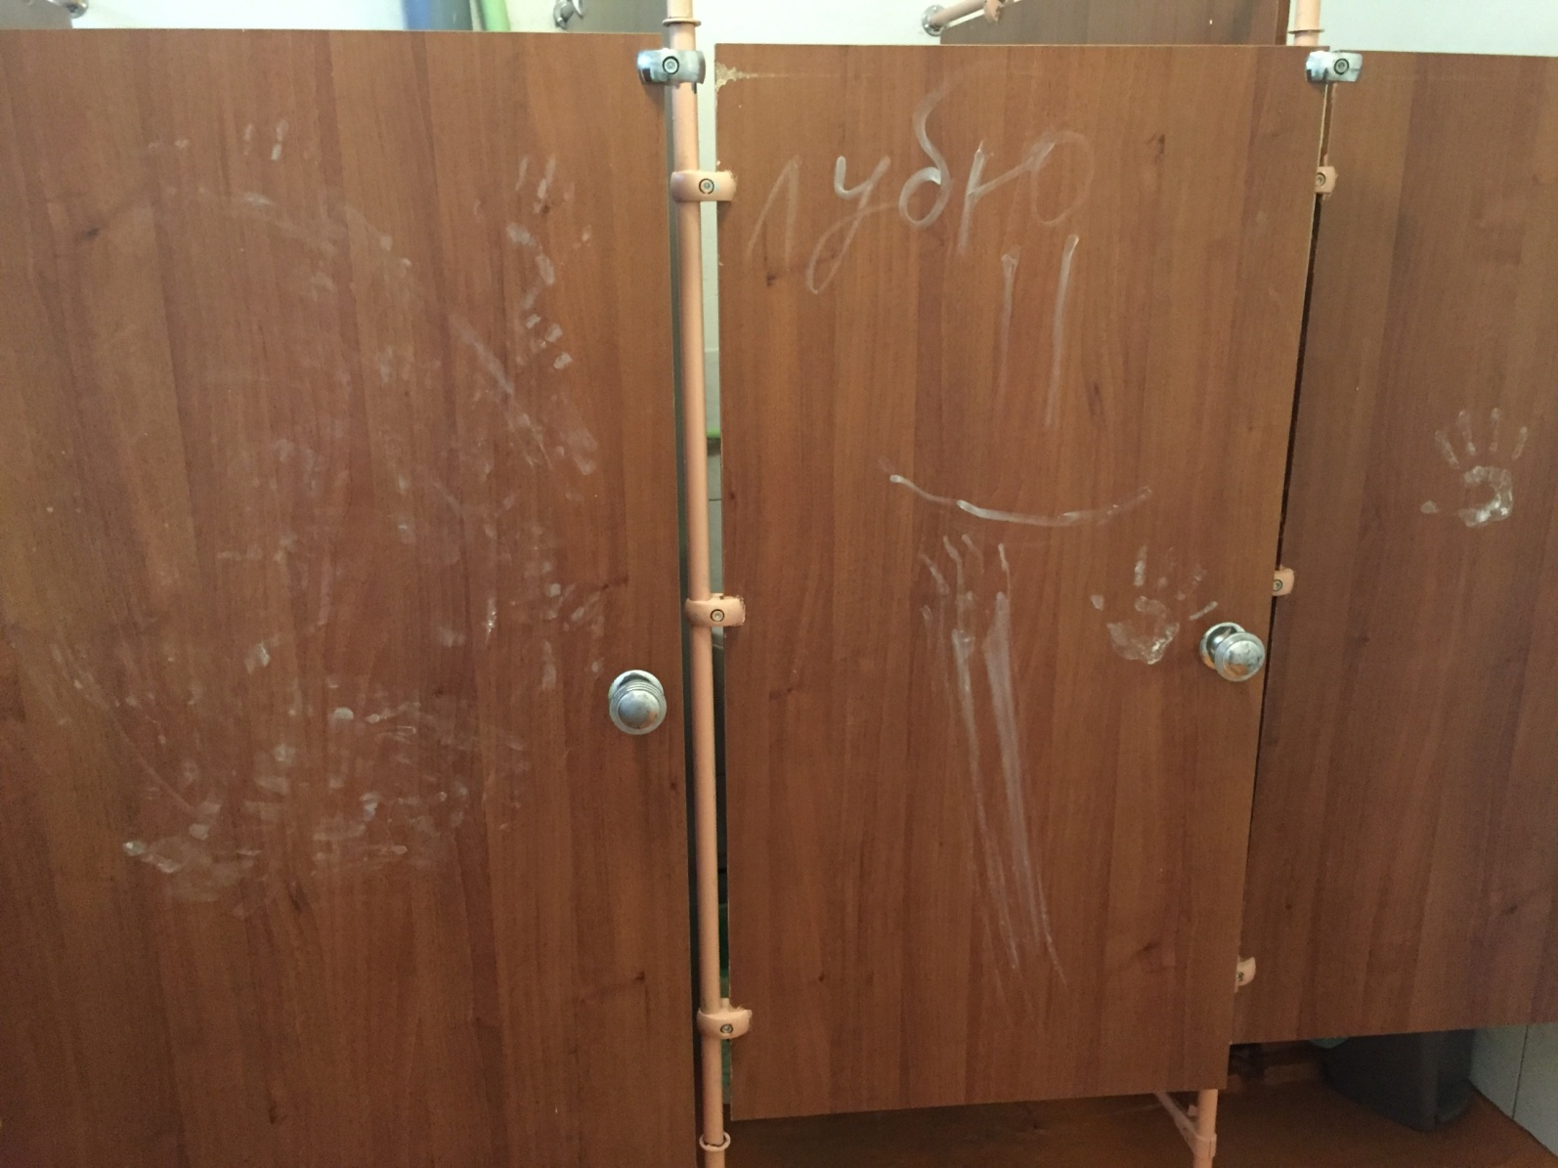
Вандализм

Slide 63
Спасибо за внимание!
Надеемся на сотрудничество
в вопросах
обучения и
воспитания детей.

